Slide 1
Pułapki programowania obiektowego
Adam Sawicki - www.asawicki.info – 2 stycznia 2011

Slide 2
Wstęp
Programowanie obiektowe (ang. object-oriented programming, OOP) – paradygmat, w którym programy tworzy się pisząc powiązane ze sobą klasy obiektów łączących kod z danymi i reprezentujących pewne byty modelowanego problemu
  W tym: Enkapsulacja, Abstrakcja, Dziedziczenie, Polimorfizm
  Do tego: składnia w C++, wzorce projektowe, dobre praktyki, popularne zwyczaje
Czy zawsze najlepsze?
  Chciałbym podjąć polemikę…

Slide 3
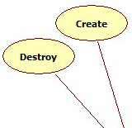

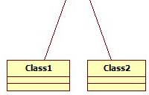
Fanatyzm obiektowy
Część I

Slide 4
Programowanie obiektowe
OOP można rozważać na różnych płaszczyznach:
  Ideologiczna – zasady programowania obiektowego i abstrakcyjne znaczenie jego założeń,
  Techniczna – jak się używa programowania obiektowego w danym języku i jak ono działa,
  Praktyczna – jak używać go w programach dla swojego pożytku, a nie tylko dla zasady.
Tak jak ze wszystkim, nadmierna radykalność i ślepe poparcie bez myślenia rodzi fanatyzm, a to jest złe.

Slide 5

Przykład
Gra w kółko i krzyżyk – podejście obiektowe
1. Znajdujemy klasy identyfikując rzeczowniki

Slide 6
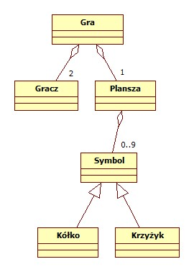
Przykład
2. Projektujemy powiązania między klasami

Slide 7

Przykład
3. Implementujemy klasy
Co umieścić w tych klasach, żeby nie były puste???
W której klasie umieścić potrzebne dane i kod???

Slide 8
Przykład
Alternatywne podejście: Data-Oriented Design (DOD)
Pytanie: Jakie dane powinna przechowywać gra?
  Tablica 3 x 3 pól
  Symbol Plansza[3][3];
  Każde pole jest w jednym ze stanów: puste, kółko, krzyżyk
  enum Symbol { Pusty, Kolko, Krzyzyk };
  Czyj jest teraz ruch: gracza 1 lub 2
  int KtoryGracz;

Slide 9

Przykład
Następnie pomyśleć, co po kolei kod powinien robić z tymi danymi
  Wykonanie ruchu przez gracza
  Sprawdzenie, czy ruch jest prawidłowy
  Wstawienie symbolu do tablicy
  Sprawdzenie, czy gracz wygrał
  Rozpoczęcie tury przeciwnego gracza

Slide 10
Wnioski
Programowanie obiektowe nie jest idealne
Niektórzy twierdzą nawet, że nie spełniło swoich założeń
  Modelowanie rzeczywistych obiektów? Co modeluje manager, helper, listener, obeserver, locker i inne -ery?
  Źle użyte działa przeciwko wydajności, jak też prostocie i czytelności kodu
Warto je stosować, ale z rozwagą
  Znać i doceniać alternatywne możliwości
  Nie szukać gotowych „klocków” uciekając od myślenia

Slide 11
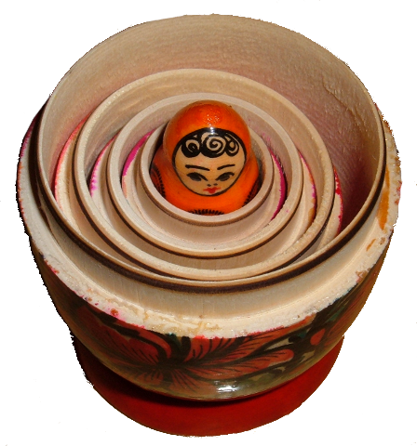
Mania wrapowania
Część II

Slide 12
Mania wrapowania
Wielu programistów czuje potrzebę, żeby naukę czy wykorzystanie w swoim programie jakiejś biblioteki zacząć od napisania własnej otoczki (wrappera) zamykającego jej interfejs. Robią to niemal odruchowo i bez zastanowienia, czy to potrzebne.
Jakie argumenty za tym stoją?

Slide 13

Przykład 1 – FMOD
Biblioteka dźwiękowa FMOD – wczytanie dźwięku WAV
FMOD::Sound *Sound;
FmodSystem->createSound(
WavFileName,
FMOD_LOOP_OFF | FMOD_2D | MOD_SOFTWARE,
0,
&Sound);
Jimmy jest przerażony, chce uprościć interfejs
  „Te parametry są niepotrzebne”
  „Chcę mieć mniej parametrów”
  „Nie chcę sięgać do dokumentacji FMOD – wolę własny interfejs”

Slide 14

Przykład 1 – FMOD
Jimmy pisze własną klasę dźwięku, która zamyka FMOD::Sound
class CSound {
private:
FMOD::Sound *Sound;
public:
void Load(const char *WavFileName);
};
void CSound::Load(const char *WavFileName) {
FmodSystem->createSound(
  WavFileName,
  FMOD_LOOP_OFF | FMOD_2D | FMOD_SOFTWARE,
  0,
  &Sound);
}

Slide 15

Przykład 1 – FMOD
Jimmy potrzebuje możliwości zapętlenia dźwięku
  Musi dodać parametr „Loop”
  Musi zamieniać parametr ze swojej postaci do postaci FMOD
void CSound::Load(const char *WavFileName, bool Loop) {
FmodSystem->createSound(
WavFileName,
(Loop ? FMOD_LOOP_NORMAL : FMOD_LOOP_OFF) | FMOD_2D | FMOD_SOFTWARE,
0,
&Sound);
}

Slide 16

Przykład 1 – FMOD
Jimmy odkrywa odtwarzanie w dwie strony i też chce to zapewnić
  Musi zdefiniować własny enum „LOOP_MODE”
  Musi zamieniać swój enum na ten z FMOD
enum LOOP_MODE {
LOOP_MODE_NONE, LOOP_MODE_NORMAL, LOOP_MODE_BIDI };
void CSound::Load(const char *WavFileName, LOOP_MODE LoopMode) {
unsigned LoopFlag = 0;
switch (LoopMode) {
case LOOP_MODE_NONE: LoopFlag = FMOD_LOOP_OFF; break;
case LOOP_MODE_NORMAL: LoopFlag = FMOD_LOOP_NORMAL; break;
case LOOP_MODE_BIDI: LoopFlag = FMOD_LOOP_BIDI; break;
}
FmodSystem->createSound(WavFileName,
LoopFlag | FMOD_2D | FMOD_SOFTWARE, 0, &Sound);
}

Slide 17
Przykład 1 – FMOD
Wreszcie duża część możliwości FMOD jest przepisana do własnego interfejsu
Trzeba zrobić do niego własną dokumentację
Zamiast flag FMOD trzeba pamiętać własne
Jaka to różnica?
Warto było???

Slide 18
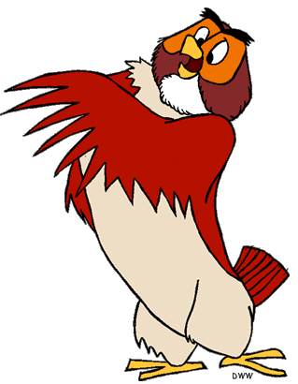

Przykład 2 – DirectX
Zrobię wrapper na DirectX, to potem będę mógł wymienić renderer na OpenGL bez modyfikowania kodu gry.

Slide 19
Przykład 2 – DirectX
Jakie jest prawdopodobieństwo, że
  P₁ – skończysz kod swojej gry/silnika
  P₂ – będziesz potrzebował mieć drugą implementację renderera
  P₃ – uda się zaimplementować renderer w OpenGL bez większych zmian w jego interfejsie
P₁ ∙ P₂ ∙ P₃ ≈ 0
Znasz już dobrze zarówno DirectX, jak i OpenGL?
  Jeśli nie → P₃ = 0

Slide 20
Przykład 3 – WinAPI i MFC
Ktoś w Microsoft:
WinAPI jest niefajne, bo jest strukturalne. Napiszmy obiektową otoczkę.
Czy to zrobiło aż tak dużą różnicę? Warto było???
Efekt?
  MFC to tylko cienka otoczka na WinAPI. Nikt go nie lubi.
// WinAPI
HDC hdc = GetWindowDC(hwnd);
MoveToEx(hdc, 0, 0, NULL);
LineTo(hdc, 100, 100);
ReleaseDC(hdc);
// MFC
CDC *dc = wnd->GetDC();
dc->MoveTo(0, 0);
dc->LineTo(100, 100);
wnd->ReleaseDC(dc);

Slide 21
Mania wrapowania
Jaka wobec tego jest alternatywa?
Bardzo prosta!
  W porę zastanowić się, czy nie wystarczy używać w swoim programie interfejsu danej biblioteki bezpośrednio.
Napisać wrapper warto, kiedy zapewnia przynajmniej jedno z poniższych:
  Znacząco upraszcza interfejs
  Dodaje naprawdę dużo nowej funkcjonalności
  Wprowadza dużo wyższy poziom abstrakcji
  Faktycznie posiada kilka różnych implementacji

Slide 22
Podsumowanie
DOD służy raczej do optymalizacji wydajności:
  kod bardziej przyjazny dla pamięci cache,
  kod łatwiejszy do zrównoleglenia, ale
wielu odrzuca „przedwczesną optymalizację” nadinterpretując znany cytat Donalda Knutha, więc
pokazałem tutaj, jak krytyczne spojrzenie na OOP może pomóc także w uproszczeniu kodu.

Slide 23
Bibliografia
Fanatyzm obiektowy, Adam Sawicki
  http://www.asawicki.info/Download/Misc/Fanatyzm_obiektowy.html
Materiały o Data-Oriented Design
  Lista wkrótce na mojej stronie domowej…

